Slide 1

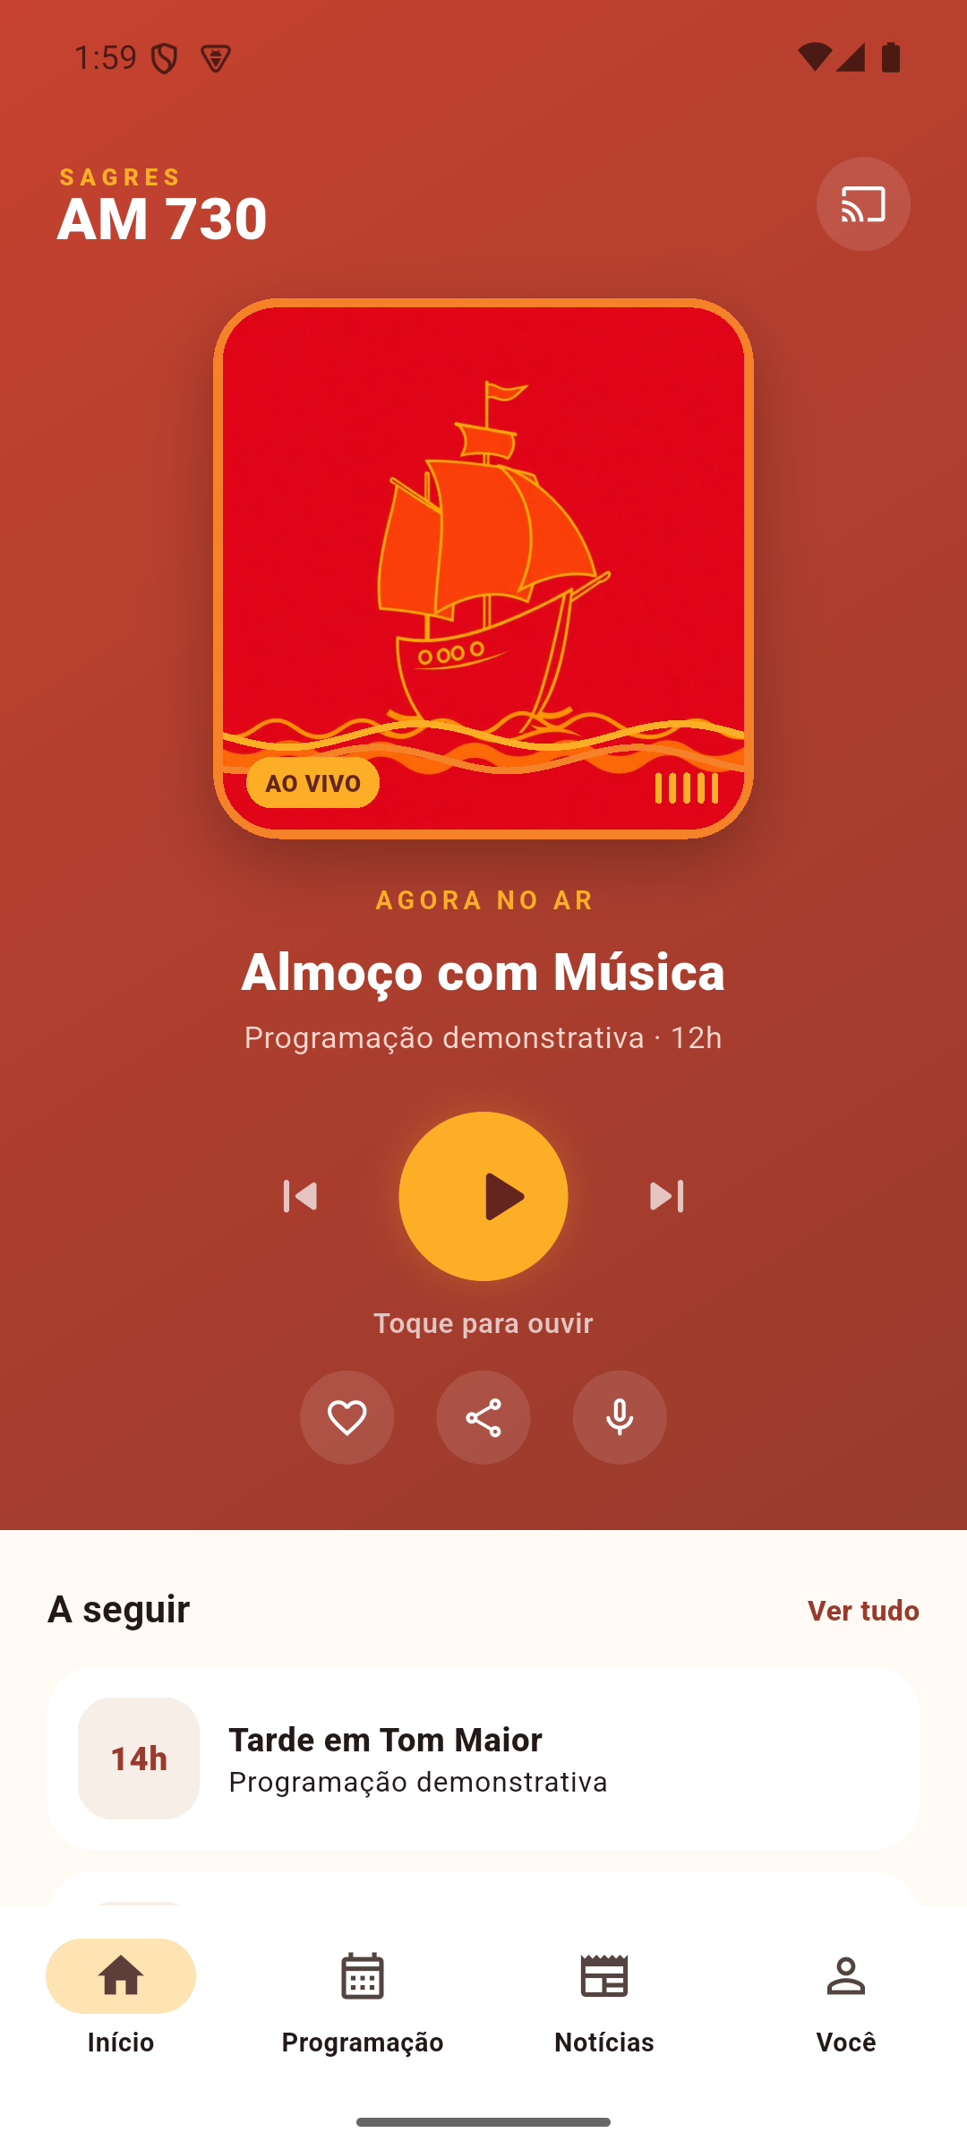
SAGRES NO BOLSO.
Ao vivo, em tom maior.
Uma proposta de canal digital próprio para aproximar audiência, conteúdo e marca.
POC FLUTTER • JULHO 2026

Slide 2
OPORTUNIDADE
O áudio já é digital.
A relação também pode ser.
Hoje, o stream entrega conteúdo. O aplicativo pode entregar experiência, vínculo e recorrência.
01
02
03
Acesso direto
Presença contínua
Base para crescer
Um ícone da Sagres na tela do ouvinte, sem depender da jornada de terceiros.
Áudio em segundo plano mantém a marca presente no cotidiano.
Programação, notícias, podcasts e relacionamento podem evoluir no mesmo canal.
CANAL PRÓPRIO → EXPERIÊNCIA → RELACIONAMENTO
POC APP SAGRES • APRESENTAÇÃO COMERCIAL
02

Slide 3
PROPOSTA
Uma porta de entrada simples
para todo o universo Sagres.
Começar pelo hábito mais forte — ouvir ao vivo — e evoluir conforme a estratégia de conteúdo.
RÁDIO AO VIVO
PROGRAMAÇÃO
NOTÍCIAS
OUVINTE
→
→
→
já validado
experiência pronta
experiência pronta
visão futura
Começar pequeno. Validar rápido. Evoluir com evidências.
POC APP SAGRES • APRESENTAÇÃO COMERCIAL
03

Slide 4
PROVA DE CONCEITO
O que já foi validado
Não é apenas uma tela: o fluxo principal funciona de ponta a ponta.
▶
◼
≈
Stream real
Segundo plano
Estado vivo
Reprodução do áudio oficial Sagres em MP3.
Controles de mídia e continuidade no sistema.
Ondas, equalizador e glow seguem o áudio real.
↻
⌂
✓
Resiliência
Quatro áreas
Qualidade
Loading, falha de rede e tentativa novamente.
Início, Programação, Notícias e Você.
Arquitetura testável, suíte local e fluxo E2E.
POC APP SAGRES • APRESENTAÇÃO COMERCIAL
04

Slide 5

EXPERIÊNCIA
O estado do áudio
também é visual.
A interface comunica com clareza quando está tocando e quando está pausada.
Ondas e equalizador animados em reprodução
Botão amarelo pulsa como feedback de atividade
Todas as animações param ao pausar
Identidade inspirada no Cerrado e na navegação
TOCANDO
PAUSADA
POC APP SAGRES • APRESENTAÇÃO COMERCIAL
05

Slide 6
JORNADA
Três toques. Uma relação contínua.
A proposta reduz atrito e torna a Sagres acessível em qualquer momento.
1
2
3
→
→
ABRIR
OUVIR
CONTINUAR
A marca já está na tela inicial do celular.
Um toque inicia a transmissão oficial.
O áudio segue no bolso, na tela bloqueada e no fone.
POC APP SAGRES • APRESENTAÇÃO COMERCIAL
06

Slide 7
VALOR PARA O OUVINTE
Mais fácil ouvir.
Mais fácil permanecer.
A tecnologia fica em segundo plano para o conteúdo ocupar o centro da experiência.
◎
♫
▣
♡
Conveniência
Continuidade
Contexto
Proximidade
Acesso direto ao vivo, sem procurar a página certa.
Áudio em segundo plano durante outras atividades.
Programa atual e próximos conteúdos no mesmo lugar.
Uma base futura para favoritos e relacionamento.
POC APP SAGRES • APRESENTAÇÃO COMERCIAL
07

Slide 8
VALOR PARA A SAGRES
Um ativo digital próprio
A POC abre espaço para uma estratégia de produto, conteúdo e relacionamento.
MARCA
Presença recorrente no dispositivo do ouvinte.
CONTEÚDO
Distribuição integrada de rádio, notícias e podcasts.
RELACIONAMENTO
Canal direto para preferências e comunicação futura.
APRENDIZADO
Base para entender jornadas e melhorar a oferta.
A POC valida a fundação. O retorno comercial depende da estratégia de produto e operação.
POC APP SAGRES • APRESENTAÇÃO COMERCIAL
08

Slide 9
POTENCIAL COMERCIAL
Novas superfícies,
sem interromper a experiência.
Possibilidades a validar com programação, comercial e audiência.
1
2
3
4
Programa apresentado por
Conteúdo patrocinado
Podcast de marca
Campanha local
Assinatura contextual na tela do programa.
Cards editoriais claramente identificados.
Séries especiais disponíveis sob demanda.
Ativações conectadas a Goiás e à comunidade.
HIPÓTESES COMERCIAIS • NÃO INCLUÍDAS NA POC ATUAL
POC APP SAGRES • APRESENTAÇÃO COMERCIAL
09

Slide 10
TECNOLOGIA
Uma fundação preparada para evoluir
Arquitetura hexagonal separa experiência, regras e integrações.
EXPERIÊNCIA
Flutter • telas • animações
POR QUE IMPORTA
APLICAÇÃO
estado • comandos • tratamento de falhas
✓
Trocar a fonte de dados sem refazer as telas
✓
Testar regras sem depender da internet
DOMÍNIO
estação • player • programação
✓
Adicionar backend quando houver necessidade real
ADAPTADORES
áudio nativo • dados em memória • APIs futuras
✓
Manter Android e iOS na mesma base
POC APP SAGRES • APRESENTAÇÃO COMERCIAL
10

Slide 11
CONFIANÇA
Evidências antes da próxima etapa
A POC foi construída para demonstrar e também para ser verificada.
12
E2E
REAL
2
testes automatizados
fluxo em Android
stream oficial
plataformas
regras, estado visual e navegação
play, pause e quatro áreas
MP3 em reprodução no emulador
Android e iOS preparados
POC APP SAGRES • APRESENTAÇÃO COMERCIAL
11

Slide 12
ROADMAP
Da POC ao produto
Uma evolução em etapas mantém investimento e aprendizado sob controle.
01
02
03
CONTEÚDO REAL
PILOTO CONTROLADO
PRODUTO
→
→
Grade oficial
Notícias e podcasts
Configuração remota
Teste com ouvintes
Métricas essenciais
Ajustes de experiência
Backend e perfil
Notificações
Operação e lojas
POC APP SAGRES • APRESENTAÇÃO COMERCIAL
12

Slide 13
A próxima decisão
PRÓXIMOS PASSOS
Transformar a POC
em um piloto de produto.
1. Validar a proposta com áreas-chave
2. Confirmar fontes de conteúdo
3. Definir público e duração do piloto
Alinhar conteúdo real, escopo do piloto e critérios de sucesso com Produto, Tecnologia, Programação e Comercial.
4. Priorizar evolução técnica
5. Colocar a experiência em campo
SAGRES • EM TOM MAIOR

Slide 14
APÊNDICE
O que é POC e o que é produto
Transparência para orientar decisão e investimento.
POC ATUAL
PRODUTO FUTURO
✓ Rádio ao vivo
✓ Segundo plano
✓ Estados e animações
✓ Navegação demonstrativa
✓ Testes automatizados
○ Conteúdo editorial real
○ Backend e configuração remota
○ Perfil e preferências
○ Métricas e notificações
○ Operação, segurança e lojas
Premissa: qualquer projeção comercial depende da definição do produto, audiência e modelo de operação.
POC APP SAGRES • APRESENTAÇÃO COMERCIAL
14

